Slide 1
WebRTC之回声消除算法分析
王兴@视频组 20170308

Slide 2
目录
声学回声产生原理
WebRTC中回声消除算法概述
存在的问题分析

Slide 3


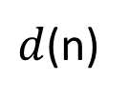
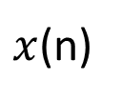
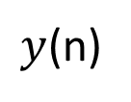
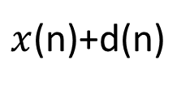
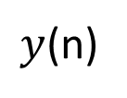
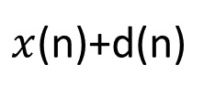
声学回声产生原理
近端
语音
噪声
$x$(n)+d(n)
$x$(n)+d(n)
$x$(n)
$d$(n)
间接回声
直接回声
近端
网络
远端
远端语音
$y$(n)
$y$(n)

Slide 4
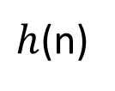




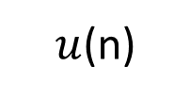
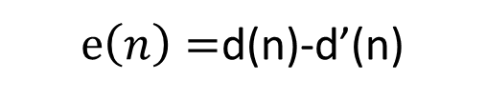
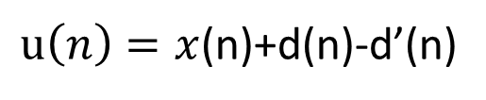
WebRTC中回声消除算法（AEC）概述
近端
语音
噪声
$x$(n)+d(n)
$u\left(n\right)=x$(n)+d(n)-d’(n)
$u$(n)
$x$(n)
$d$(n)
$d$’(n)
$e\left(n\right)=$d(n)-d’(n)
误差
间接回声
直接回声
近端
网络
$$F$$
$$F$$
$$F$$
远端
$h$(n)
AEC
远端语音
$y$(n)
$y$(n)

Slide 5
WebRTC中AEC流程图
输入数据
时延估计
语音活动性检测
输出数据
舒适噪声生成
非线性处理
自适应滤波

Slide 6




时延估计——产生原因
${delay_time=T}_{1}$ ${+T}_{2}$ ${+T}_{3}$
噪声
$x$(n)+d(n)
$x$(n)
$$T_{3}$$
$d$(n)
$d$’(n)
间接回声
直接回声
近端
$$T_{2}$$
$h$(n)
$$F$$
$$F$$
$$F$$
AEC
$$T_{1}$$
$y$(n)

Slide 7
时延估计——算法原理
基于相关的时延估计算法：
使用功率谱来统计两帧信号的相关性
在webrtc的代码中，将经过傅里叶变换后的频域功率谱分为32个子带，这样每个特定子带 Xw(p,q)的值可以用1个比特来表示，总共需要32个比特，只用一个32位数据类型就可以表示了。

Slide 8
时延估计——算法步骤
数据结构：
uint32_t binary_far_history[75] 存放历史远端参考信号的数组
unit32_t binary_near_history 存放历史近端参考信号
算法：
1. 将binary_near_history与binary_far_history中的每一个值进行异或运算，
得到75个32位比特数据。
2. 统计32位结果中的1的个数存bit_counts中。
3. 接下来用对bit_counts进行平滑防止延时突变，得到mean_bit_count。
4. 选取mean_bit_count中的最小值作为 value_best_candidate。
5.对边界数值进行保护，如果value_best_candidate接近最差延时(预设)，
则表明数值不可靠，这时不更新延时数据；如果数据可靠，则进一步使用
一阶markvo模型，比照上一次时延数据确定本次最终的更新时last_delay.

Slide 9
延时估计——函数调用
WebRtc_DelayEstimatorProcessFix
BinarySpectrumFix 将近端信号频谱二值化
WebRtc_ProcessBinarySpectrum 估计延时
BitCountComparison 计算异或后每个数字中的1的个数
WebRtc_MeanEstimatorFix 计算平均比特数
UpdateRobustValidationStatistics 更新统计数据
WebRtcAecm_AlignedFarend 将远端信号和近端信号对齐

Slide 10
语音活动性检测——原理
目的：对远端语音进行活动性检测，来决定是否需要滤波。
当远端有语音时，进行滤波。
当远端没有语音或者语音很小时，不进行滤波。
因为这时很难将回声信号和背景噪声分开，如果再进行自适应滤波，
将会导致很差的结果
方法：基于能量的方法
在信噪比较高的情况下，短时能量可以作为区分有声和无声的依据
短时能量为一帧样点值的加权平方和

Slide 11
语音活动性检测——算法
1. 计算近端语音能量，存在nearLogEnergy[0]中。
2.估计回声信号，存在echoEst []中。
3.计算远端语音能量farLogEnergy。
4.计算回声信号能量echoAdaptLogEnergy。
5.如果farLogEnergy比FAR_ENERGY_MIN大，则对farEnergyVAD进行更新
6.如果farLogEnergy比farEnergyVAD大，则远端有语音信号
7.如果当前是第一帧，且回声信号能量比近端语音能量大，则减小滤波的初始化值
注： FAR_ENERGY_MIN和FAR_ENERGY_MIN为远端能量阈值

Slide 12
语音活动性检测——函数调用
WebRtcAecm_CalcEnergies
WebRtcAecm_CalcLinearEnergies 估计回声，计算远端、回声能量
CalcLinearEnergiesC

Slide 13
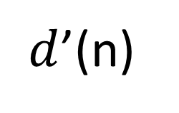
自适应滤波——原理
原理：
使用自适应滤波器h(n)依据已知的远端输入信号 y(n)
尽可能的去精确模拟 回声d(n)，并根据误差进行自适应调整
参数可调滤波器
d(n)
y(n)
$d$’(n)
e(n)
自适应算法

Slide 14
自适应滤波——原理
方法：
归一化最小均方自适应算法 NLMS
估计的回声
d'(n)=h(n)y(n)
误差
e(n)=d(n)- d'(n)
更新方程
h(n+1)=h(n)+u*e(n)*y(n)
更新步长
u=u0/(gamma+y'(n)*y(n))
注：Gamma为稳定因子，一个小正数

Slide 15
自适应滤波——算法
1.根据远端语音能量计算更新步长mu
2.估计回声tmpU32no1
3.计算误差tmp32no1
4.如果误差大于0且far_spectrum[i]大于CHANNEL_VAD，
则对相应的滤波器系数进行更新
注：CHANNEL_VAD为频域幅度阈值

Slide 16
自适应滤波——函数调用
WebRtcAecm_CalcStepSize 计算更新步长
WebRtcAecm_UpdateChannel 更新系数

Slide 17
非线性处理——原理
原因：
一方面，由于滤波器系数的误差等原因，经AEC处理后的信号可能会
有少量残余回声。
另一方面，在声音信号处理中会混杂进去噪声。
如果近端语音存在，则不需要对残余回声处理。
如果近端语音不存在，则需要对残余回声处理。

Slide 18
非线性处理——原理
方法：
WebRTC采用了维纳滤波器来对噪声进行抑制。
滤波器的传递函数为：
H(w)=Ps(w)/(Ps(w)+Pn(w))
Ps(w)为估计的语音信号的功率谱， Pn(w)为噪声信号的功率谱。

Slide 19
非线性处理——算法
1.计算抑制增益，根据是否为double talk情形分别进行计算。
Double talk下，增益根据近端语音的能量和估计回声的能量差来取。
非double talk下，增益取固定值。
2.计算维纳滤波器系数，根据每个系数是否大于给定的阈值来进行处理。
3.对噪声进行抑制。

Slide 20
非线性处理——函数调用
WebRtcAecm_ProcessBlock
WebRtcAecm_CalcSuppressionGain 计算抑制增益

Slide 21
舒适噪声生成——原理
原因： 对残留回声信号进行非线性处理后，会给远端听者造成一种完全寂静的感觉。
远端听者会误认为线路中断，因此，需要给远端听者提供一个与近端背景
噪声电平相适应的噪声。

Slide 22
舒适噪声生成——原理
方法：背景噪声合成法
对残余回声进行背景噪声检测，对背景噪声进行频谱分析，
并建立一个和背景频谱特性近似的线性滤波器。
在检测到残余回声时，用高斯白噪声激励线性滤波器，
产生频谱类似背景噪声的舒适噪声，用来替代残余回声。

Slide 23
舒适噪声生成——算法
1.计算噪声功率谱。
2.生成高斯白噪声。
3.用噪声的功率谱开方后去调制高斯白噪声噪声的幅度。

Slide 24
舒适噪声生成——函数调用
ComfortNoise
WebRtcSpl_RandUArray 生成高斯白噪声

Slide 25
存在的问题分析
存在问题：double talk下近端说话者的声音会被削弱
可能原因分析：
WebRTC没有实现双端检测（DTD）
在WebRTC中，只是对远端信号进行语音活动性检测，用来判断是否需要滤波。
然后根据滤波后的误差大小去推断时候有本地语音。
这种判断误差是很大的，很容易产生误判。

Slide 26
存在的问题分析
解决方案： 实现高质量的双端检测，然后根据不同的语音状态采取不同的操作
1.只是近端说话。不进行滤波，也不进行系数更新。
2.只是远端说话。进行滤波，并系数更新。
3.双端说话。进行滤波，但是不更新系数。

Slide 27
谢谢大家

